Slide 1
用PWM方式实现LED照明亮度调节的控制器的设计与研究
答辩人：
2022.06.30

Slide 2
1
功能分析
目录
2
电路设计
CONTENTS
3
器件选择
4
输入输出端口

Slide 3
1
功能分析
目录
2
电路设计
CONTENTS
3
器件选择
4
输入输出端口

Slide 4
功能分析
主要功能：
RGB三色调色、调亮度
使用手机定时开关控制LED灯
根据环境光开关RGB景观灯
通过蓝牙，使用手机自定义调光
系统故障时能够主动报警

Slide 5
功能分析
RGB三色调色、调亮度
使单片机输出PWM信号，通过分别改变占空比来控制RGB三色的亮度。
不同亮度的三原色混合即可实现不同的颜色，同时改变亮度即可改变LED的整体亮度。

Slide 6
功能分析
使用手机定时开关控制LED灯
配置蓝牙通信，在手机上可以修改、设定
景观灯的开启时间和关闭时间。
根据环境光改变LED灯亮度
利用光敏电阻，设计电路分压使得光线暗时LED灯亮；
光线亮时LED熄灭。

Slide 7
功能分析
通过蓝牙，使用手机自定义调光
配置蓝牙通信，在手机上可以自定义景观灯的
颜色、亮度，实现自由调节想要的颜色。
系统故障时能够主动报警
监测电压，当LED灯发生故障导致断路时，系统会发出警报，
且在手机上予以警示。

Slide 8
1
功能分析
目录
2
电路设计
CONTENTS
3
器件选择
4
输入输出端口

Slide 9
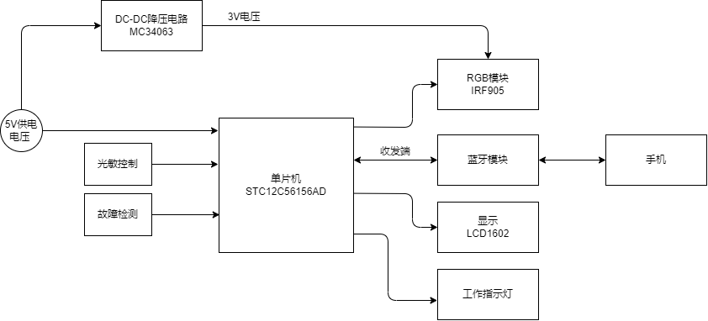
电路设计

Slide 10
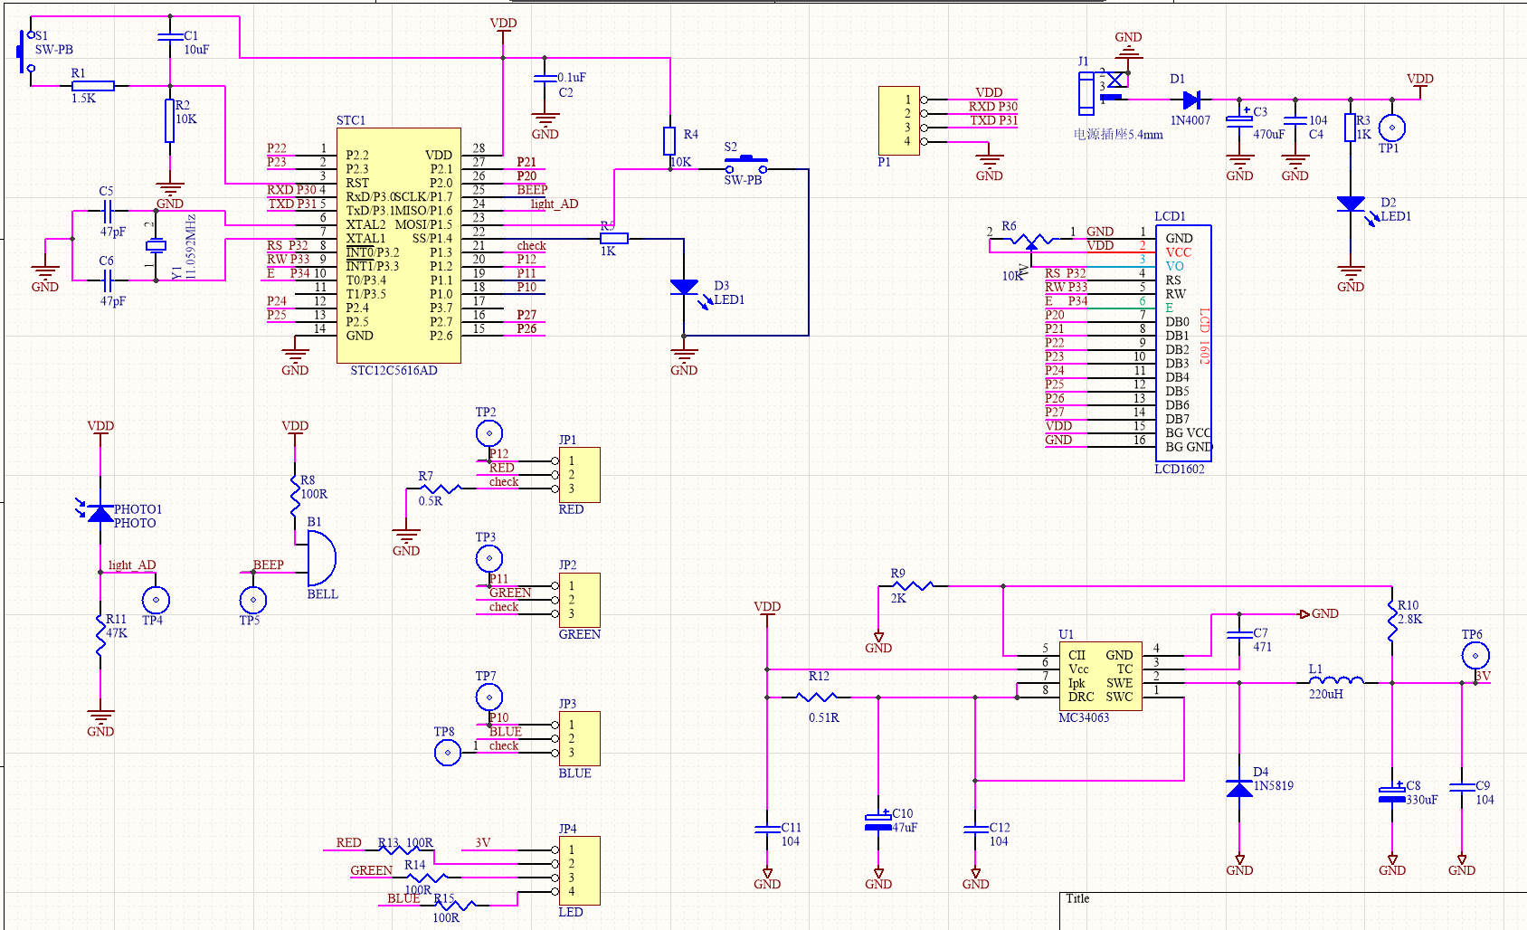
电路设计

Slide 11
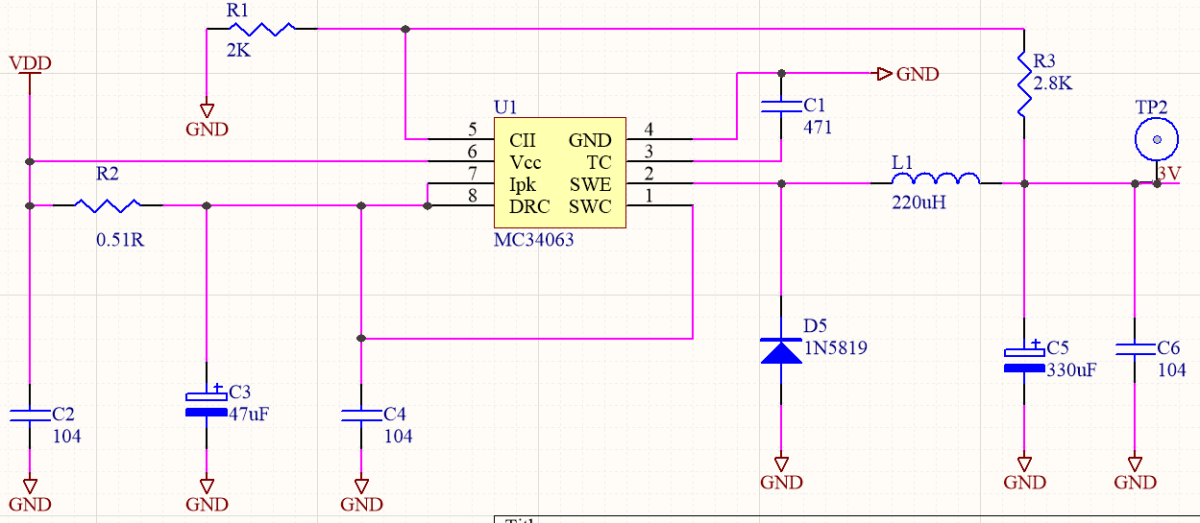
电路设计
DC-DC降压模块——使用MC34063
我们需要将5V电压降低到3V，计算得电阻比值为1.4。选择2k和2.8k的电阻。

Slide 12
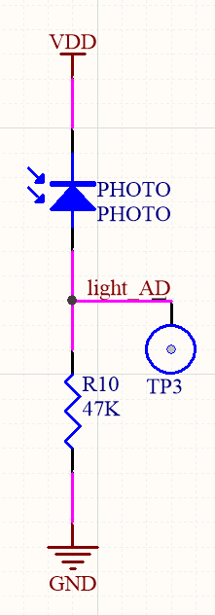
电路设计
光敏控制模块——使用光敏电阻和ADC
通过AD采样光敏电阻处的分压，分析当前环境光强度，进而确定是否打开LED灯。

Slide 13
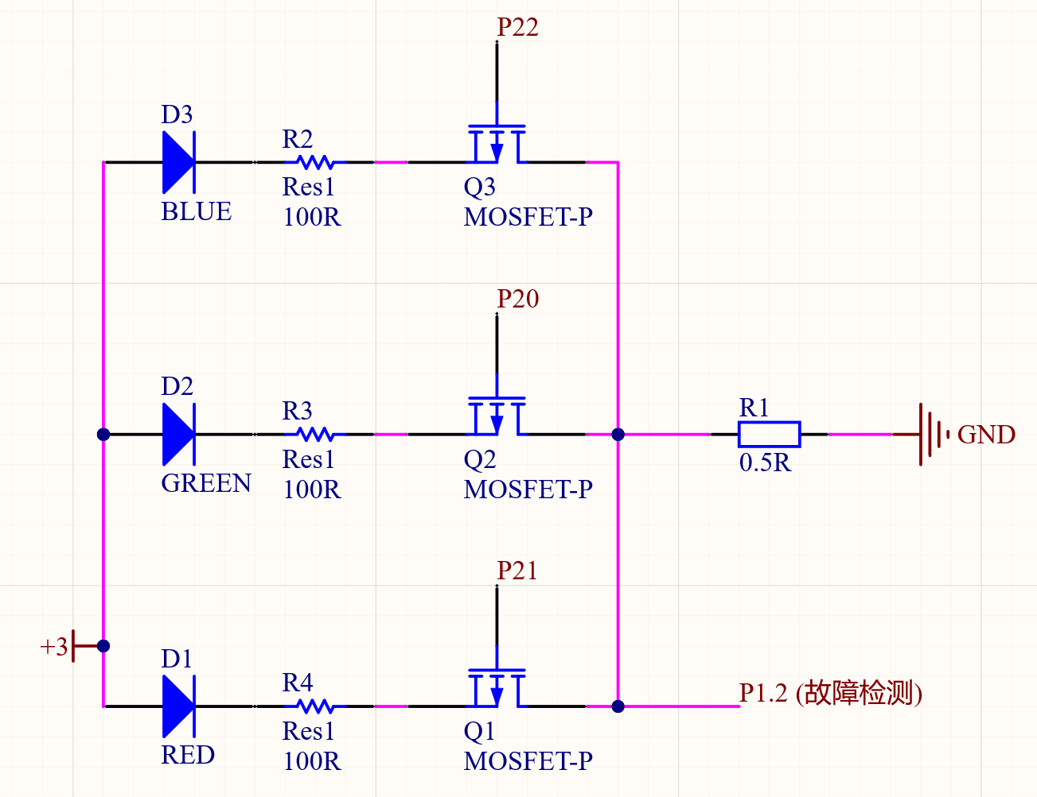
电路设计
故障检测模块——使用采样电阻和ADC
在CMOS管的S脚与地之间串联采样电阻，电路正常工作时电阻分压。
若AD采样发现该点无电压，则说明此时电路发生故障。（上电时逐个检查LED）

Slide 14
电路设计
RGB模块——使用RBG灯及IRF905
通过IRF905，实现PWM调光：改变占空比即可分别调节三种颜色的亮度。

Slide 15
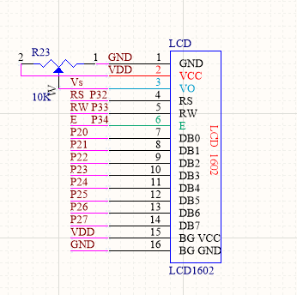
电路设计
LCD显示模块——使用LCD1605
LCD显示屏与单片机连接，可以将基础信息显示在其上。

Slide 16
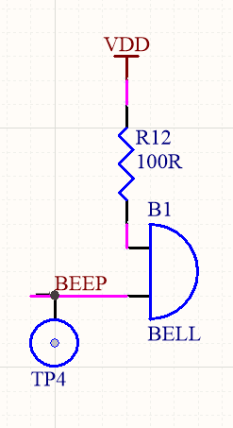
电路设计
蓝牙模块——使用HC05（或HC06）
直接将蓝牙模块接入单片机的收发端，可实现单片机与手机的相互通讯。
工作指示灯模块——使用LED灯和蜂鸣器
直接将LED灯与单片机I/O口连接，常亮表示工作，熄灭表示不工作，闪烁表示故障。
发生故障时蜂鸣器同时发生报警。

Slide 17
1
功能分析
目录
2
电路设计
CONTENTS
3
器件选择
4
输入输出端口

Slide 18
器件选择
器件名称 | 数量 | 器件名称 | 数量
RGB灯 | 1 | MC34063 | 1
IRF905 | 3 | STC12C56156AD | 1
电感 | 1 | LED灯 | 2
光敏电阻 | 1 | 蜂鸣器 | 1
电容 | 9 | 蓝牙模块 | 1
电阻 | 14 | LCD1602 | 1
电解电容 | 3 | 晶振 | 1
二极管1N5819 | 1 | 电源插座 | 1
二极管1N4007 | 1 | 按键 | 2
电位器 | 1

Slide 19
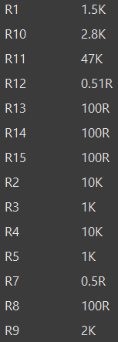

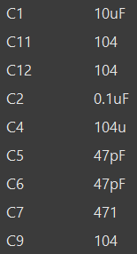
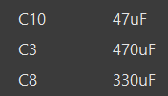


器件选择
电阻
二极管
电容
电解电容
电位器
电感

Slide 20
1
功能分析
目录
2
电路设计
CONTENTS
3
器件选择
4
输入输出端口

Slide 21
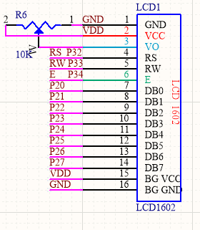
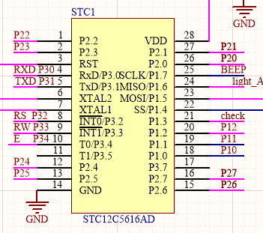
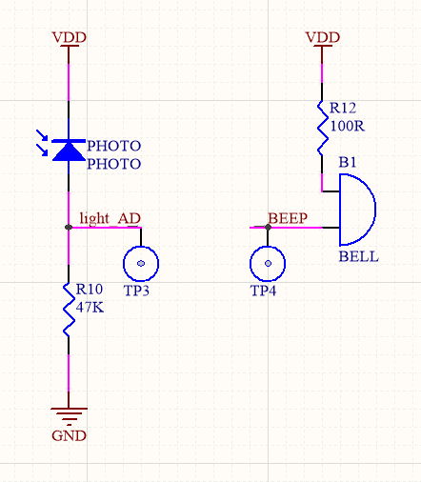
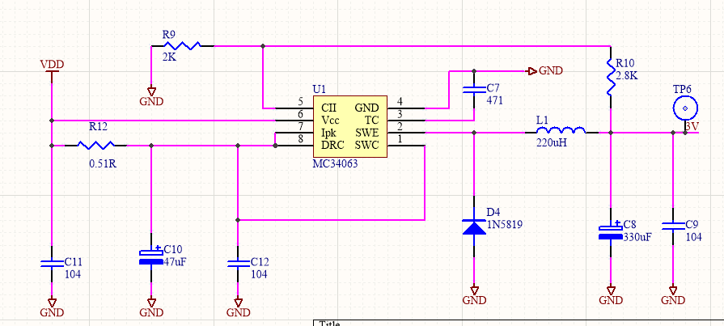
输入输出端口

Slide 22
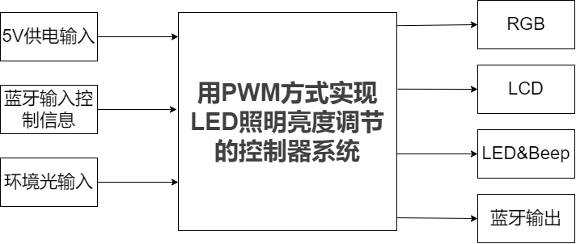
输入输出端口

Slide 23
敬请各位老师批评指正
答辩人：
2022.06.30

